Slide 1




КОМИССИЯ ПО ВОПРОСАМ
ЛИФТОВОГО ХОЗЯЙСТВА
ОБЩЕСТВЕННОГО СОВЕТА
ПРИ МИНСТРОЕ РОССИИ
РЕАЛИЗАЦИЯ ПРОЕКТА
УСКОРЕННОЙ ЗАМЕНЫ ЛИФТОВ
В МНОГОКВАРТИРНЫХ ДОМАХ,
ФОРМИРУЮЩИХ ВЗНОСЫ НА КАПИТАЛЬНЫЙ РЕМОНТ
НА СПЕЦИАЛЬНЫХ СЧЕТАХ
Доктор экономических наук
Сергей Николаевич Мирошников
03 февраля 2025г.
Ассоциация «РОССИЙСКОЕ
ЛИФТОВОЕ ОБЪЕДИНЕНИЕ»
Ассоциация
региональных операторов
капитального ремонта

Slide 2

ЛИФТЫ,
отработавшие назначенный срок службы (25 лет),
в соответствие с требованиями Технического регламента «Безопасность лифтов»
должны быть заменены на новые
либо выведены из эксплуатации
Требуют замены:
всего - более 66 тыс. лифтов в Москве – 6 424 лифтов
на специальных счетах – 31 тыс. лифтов
в Москве – 1 567 лифтов.
КОМИССИЯ ПО ВОПРОСАМ
ЛИФТОВОГО ХОЗЯЙСТВА
ОБЩЕСТВЕННОГО СОВЕТА
ПРИ МИНСТРОЕ РОССИИ
Ассоциация «РОССИЙСКОЕ
ЛИФТОВОЕ ОБЪЕДИНЕНИЕ»

Slide 3

«Лифты, отработавшие назначенный срок службы
до 15 февраля 2025 года, должны быть приведены в соответствие с требованиями Технического регламента Российской Федерации - до 15 февраля 2030 года.»

Slide 4
К 2030 году должны быть заменены на новые
либо выведены из эксплуатации
всего - более 122 тыс. лифтов,
в Москве – 23 тыс. лифтов
на специальных счетах –65 тыс. лифтов,
в Москве – 2 924 лифта.
КОМИССИЯ ПО ВОПРОСАМ
ЛИФТОВОГО ХОЗЯЙСТВА
ОБЩЕСТВЕННОГО СОВЕТА
ПРИ МИНСТРОЕ РОССИИ
Ассоциация «РОССИЙСКОЕ
ЛИФТОВОЕ ОБЪЕДИНЕНИЕ»

Slide 5
Ассоциация «РОССИЙСКОЕ
ЛИФТОВОЕ ОБЪЕДИНЕНИЕ»
КОМИССИЯ ПО ВОПРОСАМ
ЛИФТОВОГО ХОЗЯЙСТВА
ОБЩЕСТВЕННОГО СОВЕТА
ПРИ МИНСТРОЕ РОССИИ
ПРЕПЯТСТВИЯ ЗАМЕНЕ ЛИФТОВ НА СПЕЦИАЛЬНЫХ СЧЕТАХ:
Недостаточно активная позиция органов исполнительной власти и управляющих организаций МКД по замене лифтов как вида капитального ремонта
Недостаточная информированность собственников или их неорганизованность
Рост стоимости замены лифтов

Slide 6

КОМИССИЯ ПО ВОПРОСАМ
ЛИФТОВОГО ХОЗЯЙСТВА
ОБЩЕСТВЕННОГО СОВЕТА
ПРИ МИНСТРОЕ РОССИИ
Ассоциация «РОССИЙСКОЕ
ЛИФТОВОЕ ОБЪЕДИНЕНИЕ»
ПРОЕКТ УСКОРЕННОЙ ЗАМЕНЫ ЛИФТОВ
В МНОГОКВАРТИРНЫХ ДОМАХ,
ФОРМИРУЮЩИХ ВЗНОСЫ НА КАПИТАЛЬНЫЙ РЕМОНТ НА
СПЕЦИАЛЬНЫХ СЧЕТАХ
ПРОБЛЕМА!
НЕДОСТАТОЧНОСТЬ СРЕДСТВ
для финансирования работ по замене полного комплекса лифтов в доме
УДОРОЖАНИЕ ЛИФТОВ – 2024год +30%

Slide 7
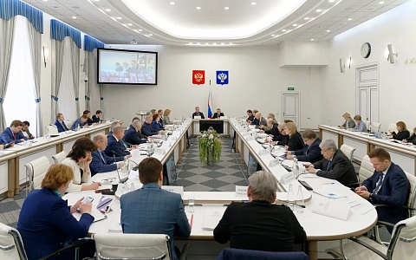
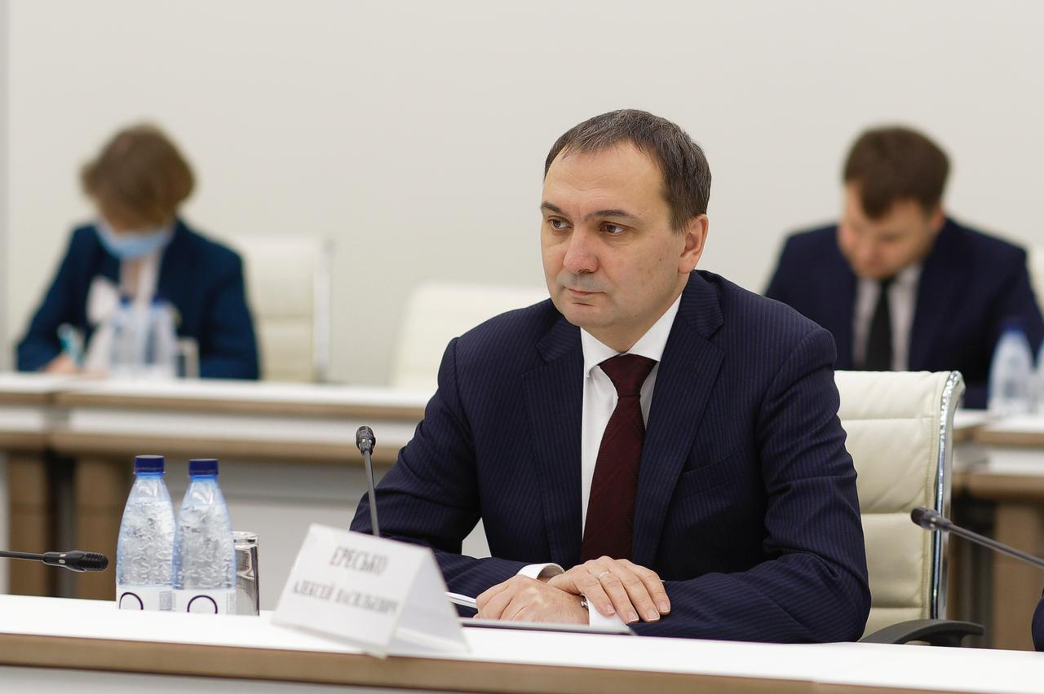
КУРАТОРЫ ПРОЕКТА
УСКОРЕННОЙ ЗАМЕНЫ ЛИФТОВ В МНОГОКВАРТИРНЫХ ДОМАХ,
ФОРМИРУЮЩИХ ВЗНОСЫ НА КАПИТАЛЬНЫЙ РЕМОНТ НА СПЕЦИАЛЬНЫХ СЧЕТАХ
ОБЩЕСТВЕННЫЙ СОВЕТ
при Минстрое России
Министерство строительства и
жилищно-коммунального хозяйства
Российской Федерации
Председатель
СТЕПАШИН СЕРГЕЙ ВАДИМОВИЧ
Заместитель Министра – ГЛАВНЫЙ ЖИЛИЩНЫЙ ИНСПЕКТОР Российской Федерации –
ЕРЕСЬКО АЛЕКСЕЙ ВАСИЛЬЕВИЧ

Slide 8

КОМИССИЯ ПО ВОПРОСАМ
ЛИФТОВОГО ХОЗЯЙСТВА
ОБЩЕСТВЕННОГО СОВЕТА
ПРИ МИНСТРОЕ РОССИИ
Ассоциация «РОССИЙСКОЕ
ЛИФТОВОЕ ОБЪЕДИНЕНИЕ»
БЕСПРОЦЕНТНАЯ РАССРОЧКА НА СРОК ДО 5 ЛЕТ
ПОСЛЕ ЗАМЕНЫ ЛИФТОВ ПО ФИКСИРОВАННОЙ ЦЕНЕ!
*АВАНС 30%
*ПОСЛЕ ЗАМЕНЫ 20%
*РАССРОЧКА ДО 60 МЕСЯЦЕВ 50%
ЕЖЕМЕСЯЧНО РАВНОМЕРНЫМИ ПЛАТЕЖАМИ
*ПОЛНЫЙ КОМПЛЕКС РАБОТ
В РАМКАХ ОДНОГО ДОГОВОРА
(проектирование, поставка лифтового оборудования, демонтаж/монтаж, пусконаладочные работы, ввод лифта в эксплуатацию
*УЧЕТ ПОЖЕЛАНИЙ ЖИЛЬЦОВ МНОГОКВАРТИРНОГО ДОМА

Slide 9
Энергосберегающие технологии + Доступность для маломобильных групп населения
Ассоциация «РОССИЙСКОЕ
ЛИФТОВОЕ ОБЪЕДИНЕНИЕ»
СОВРЕМЕННЫЕ ЛИФТЫ ДЛЯ ПРОЕКТА
УСКОРЕННОЙ ЗАМЕНЫ ЛИФТОВ В МНОГОКВАРТИРНЫХ ДОМАХ,
ФОРМИРУЮЩИХ ВЗНОСЫ НА КАПИТАЛЬНЫЙ РЕМОНТ НА СПЕЦИАЛЬНЫХ СЧЕТАХ
КОМИССИЯ ПО ВОПРОСАМ
ЛИФТОВОГО ХОЗЯЙСТВА
ОБЩЕСТВЕННОГО СОВЕТА
ПРИ МИНСТРОЕ РОССИИ
Энергоэффективная современная лебедка
Частотный преобразователь главного привода лифта и привода дверей кабины
Фотозавеса на полную высоту дверей кабины лифта
Современный дизайн кабины, антивандальное покрытие
Звуковое и световое информирование, этажные кнопки со шрифтом Брайля
Светодиодное освещение кабины лифта, зеркало, поручень

Slide 10
АКЦЕНТЫ ПРОЕКТА УСКОРЕННОЙ ЗАМЕНЫ ЛИФТОВ В РАССРОЧКУ ДЛЯ ВЛАДЕЛЬЦЕВ СПЕЦИАЛЬНЫХ СЧЕТОВ
Ассоциация «РОССИЙСКОЕ
ЛИФТОВОЕ ОБЪЕДИНЕНИЕ»
КОМИССИЯ ПО ВОПРОСАМ
ЛИФТОВОГО ХОЗЯЙСТВА
ОБЩЕСТВЕННОГО СОВЕТА
ПРИ МИНСТРОЕ РОССИИ
ПРОЕКТ РЕАЛИЗУЕТСЯ НА ОСНОВЕ ДЕЙСТВУЮЩЕГО ЗАКОНОДАТЕЛЬСТВА,
НЕ ТРЕБУЕТ ОФОРМЛЕНИЯ НИКАКИХ ДОПОЛНИТЕЛЬНЫХ ПРАВОВЫХ АКТОВ, ГАРАНТИЙ И ОБЕСПЕЧЕНИЙ СО СТОРОНЫ ВЛАДЕЛЬЦЕВ СПЕЦИАЛЬНЫХ СЧЕТОВ
СТОИМОСТЬ ЗАМЕНЫ ОПРЕДЕЛЯЕТСЯ ИСХОДЯ ИЗ ПРЕДЕЛЬНОЙ СТОИМОСТИ, УСТАНОВЛЕННОЙ СУБЪЕКТОМ РФ, И ХАРАКТЕРИСТИК ЛИФТОВОГО ОБОРУДОВАНИЯ
ПРИОРИТЕТ ЗАМЕНЫ ВСЕХ ЛИФТОВ В МНОГОКВАРТИРНОМ ДОМЕ
РЕШЕНИЕ О ВОЗМОЖНОСТИ ПРИНЯТЬ УЧАСТИЕ В ПРОЕКТЕ ПРИНИМАЕТСЯ КОМИССИЕЙ НА ОСНОВЕ ИНДИВИДУАЛЬНОГО РАСЧЕТА ДЛЯ КАЖДОГО СПЕЦИАЛЬНОГО СЧЕТА ИСХОДЯ ИЗ КОЛ-ВА ЛИФТОВ, СУММЫ НАКОПЛЕНИЙ И ЕЖЕМЕСЯЧНЫХ ВЗНОСОВ НА СПЕЦСЧЕТ
НА ЗАМЕНУ УСТАНАВЛИВАЮТСЯ СОВРЕМЕННЫЕ ЭНЕРГОЭФФЕКТИВНЫЕ КОМФОРТНЫЕ ЛИФТЫ ОСНОВНЫХ РОССИЙСКИХ ПРОИЗВОДИТЕЛЕЙ И СТРАН ЕАЭС
К УЧАСТИЮ В ПРОЕКТЕ ПРИВЛЕКАЮТСЯ СПЕЦИАЛИЗИРОВАННЫЕ ЛИФТОВЫЕ ОРГАНИЗАЦИИ, ВКЛЮЧЕННЫЕ В РЕЕСТР КВАЛИФИЦИРОВАННЫХ ПОДРЯДНЫХ ОРГАНИЗАЦИЙ СУБЪЕКТА РФ

Slide 11
КОМИССИЯ ПО ВОПРОСАМ
ЛИФТОВОГО ХОЗЯЙСТВА
ОБЩЕСТВЕННОГО СОВЕТА
ПРИ МИНСТРОЕ РОССИИ
Ассоциация «РОССИЙСКОЕ
ЛИФТОВОЕ ОБЪЕДИНЕНИЕ»
ЭТАПЫ УЧАСТИЯ В ПРОЕКТЕ УСКОРЕННОЙ ЗАМЕНЫ ЛИФТОВ В РАССРОЧКУ ДЛЯ ВЛАДЕЛЬЦЕВ СПЕЦИАЛЬНЫХ СЧЕТОВ
Заполнение Заявки и отправка на электронную почту Комиссии ZAMENA@RLOLIFT.RU
2. Подтверждение Комиссией возможности участия МКД в проекте
3. Согласование завода-производителя и комплектации лифтового оборудования
4. Расчет сроков проведения и стоимости полного комплекса работ по замене лифтов
5. Проведение общего собрания собственников МКД
6. Заключение договора на проведение работ
7. Выполнение работ по замене лифтов, ввод лифтов в эксплуатацию

Slide 12
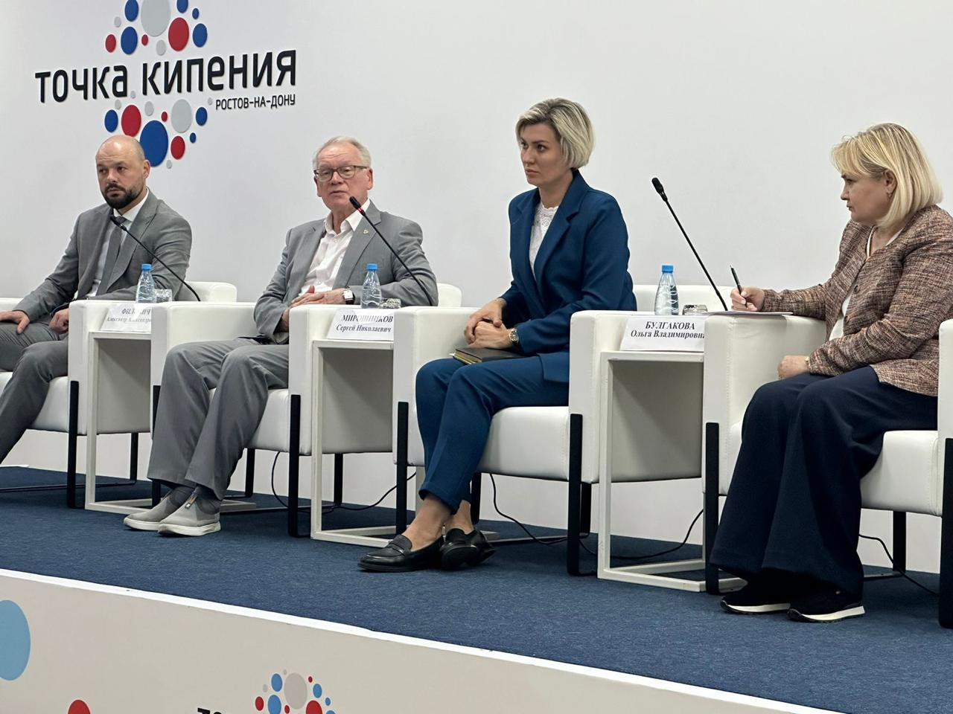
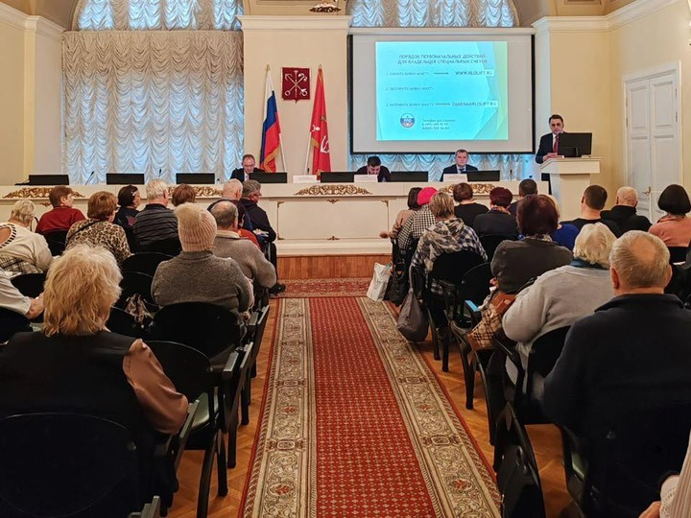
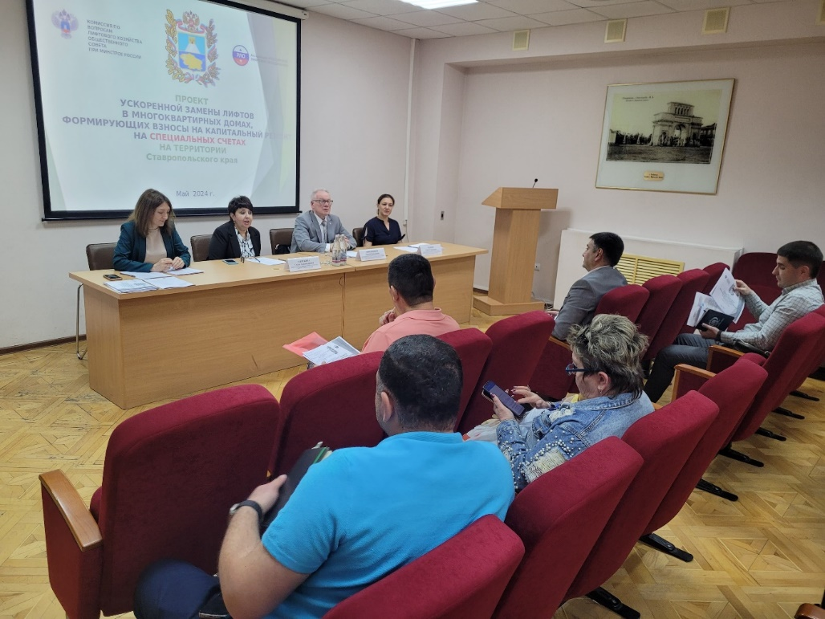
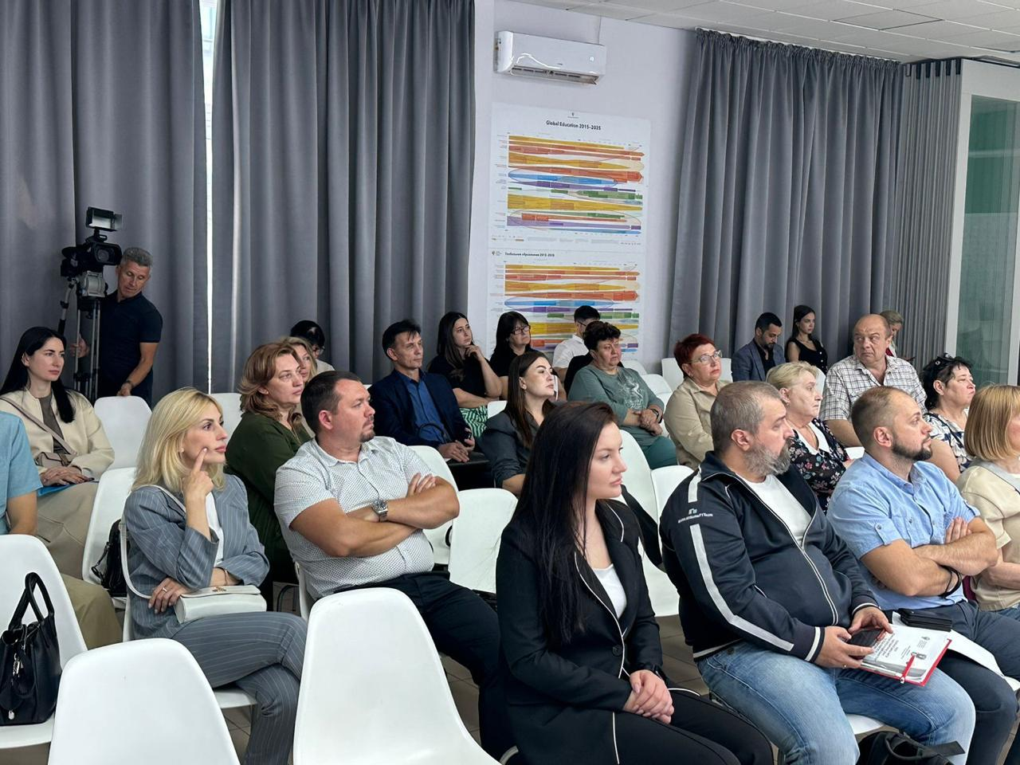
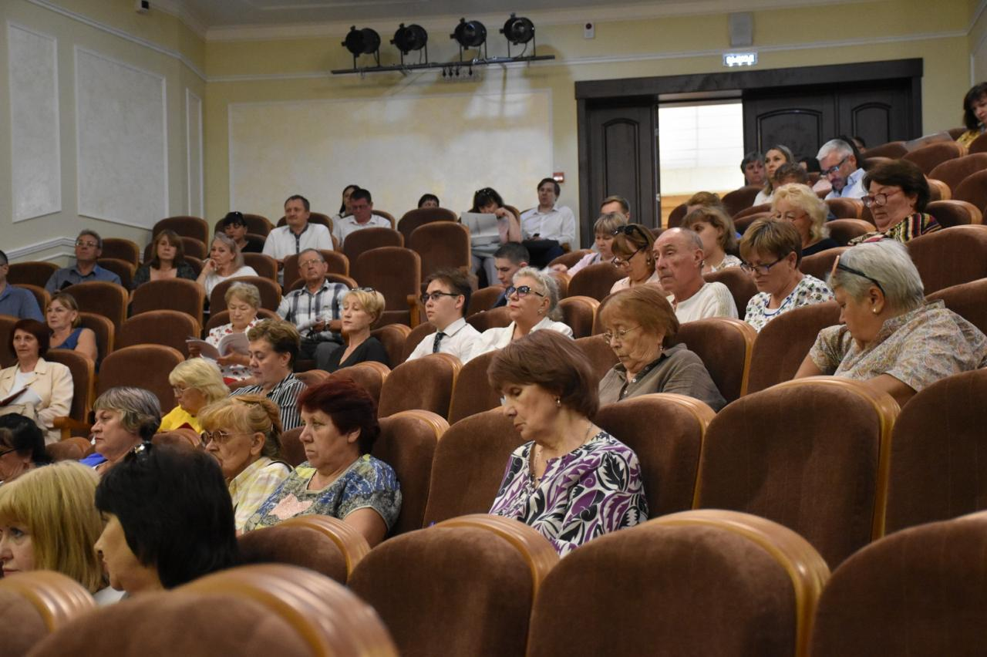
КОМИССИЯ ПО ВОПРОСАМ
ЛИФТОВОГО ХОЗЯЙСТВА
ОБЩЕСТВЕННОГО СОВЕТА
ПРИ МИНСТРОЕ РОССИИ
Ассоциация «РОССИЙСКОЕ
ЛИФТОВОЕ ОБЪЕДИНЕНИЕ»
2024 г.
• проведено более 30 выездных совещаний в субъектах Российской Федерации с органами государственной власти, а также представителями УК, ТСЖ

Slide 13






























КОМИССИЯ ПО ВОПРОСАМ
ЛИФТОВОГО ХОЗЯЙСТВА
ОБЩЕСТВЕННОГО СОВЕТА
ПРИ МИНСТРОЕ РОССИИ
Ассоциация «РОССИЙСКОЕ
ЛИФТОВОЕ ОБЪЕДИНЕНИЕ»
ГЕОГРАФИЯ РЕАЛИЗОВАННЫХ ПРОЕКТОВ
Москва
Московская
область
Удмуртская
республика
Красноярский
край
Санкт
Петербург
Челябинская
область
Архангельская
область
Волгоградская
область
Ленинградская
область
Тверская
область
Владимирская
область
Республика
Коми
Самарская
область
Новгородская
область
Тамбовская
область
Курская
область
Республика
Карелия
Ростовская
область
Тульская
область
Костромская
область
Омская
область
Нижегородская
область
Воронежская
область
Свердловская
область
Липецкая
область
Мурманская
область
Ярославская
область
Пензенская
область
Курганская
область
Брянская
область
Введено в эксплуатацию более 1200 современных
энергоэффективных лифтов!
Более 180 000 жителей досрочно улучшили
безопасность и комфорт проживания!

Slide 14
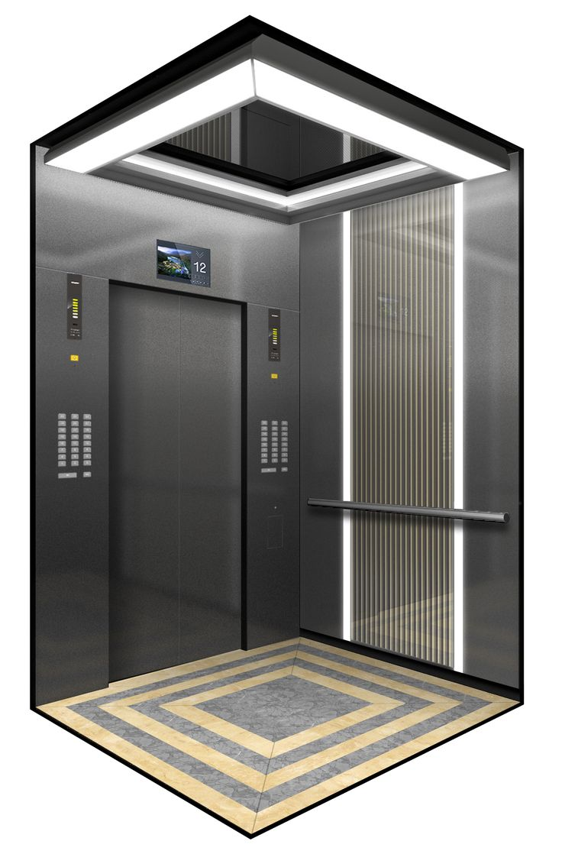
РЕШЕНИЕ СОБСТВЕННИКОВ К 2025 ГОДУ
СОБСТВЕННИКИ ДОЛЖНЫ ОПРЕДЕЛИТЬ ИСТОЧНИКИ ФИНАНСИРОВАНИЯ И ЗАМЕНИТЬ ЛИФТЫ
2. ФОРМА НАКОПЛЕНИЯ ВЗНОСОВ ДОЛЖНА ПЕРЕЙТИ В ФОНД КАПИТАЛЬНОГО РЕМОНТА
3. ЛИФТЫ ДОЛЖНЫ БЫТЬ ОСТАНОВЛЕНЫ

Slide 15
ПОРЯДОК ДЕЙСТВИЙ ДЛЯ ВЛАДЕЛЬЦЕВ СПЕЦИАЛЬНЫХ СЧЕТОВ
Ассоциация «РОССИЙСКОЕ
ЛИФТОВОЕ ОБЪЕДИНЕНИЕ»
КОМИССИЯ ПО ВОПРОСАМ
ЛИФТОВОГО ХОЗЯЙСТВА
ОБЩЕСТВЕННОГО СОВЕТА
ПРИ МИНСТРОЕ РОССИИ
1. СКАЧАТЬ ЗАЯВКУ ZAMENA.RLOLIFT.RU
2. ЗАПОЛНИТЬ ЗАЯВКУ
3. НАПРАВИТЬ ЗАЯВКУ ZAMENA@RLOLIFT.RU
Телефон для справок:
8(800) 500 06 84
(495)6859293

Slide 16
ЗАЯВКА ДЛЯ УЧАСТИЯ В ПРОЕКТЕ УСКОРЕННОЙ ЗАМЕНЫ ЛИФТОВ ДЛЯ ВЛАДЕЛЬЦЕВ СПЕЦИАЛЬНЫХ СЧЕТОВ
Ассоциация «РОССИЙСКОЕ
ЛИФТОВОЕ ОБЪЕДИНЕНИЕ»
КОМИССИЯ ПО ВОПРОСАМ
ЛИФТОВОГО ХОЗЯЙСТВА
ОБЩЕСТВЕННОГО СОВЕТА
ПРИ МИНСТРОЕ РОССИИ
Наименование жилищного объединения: __________________________________________________________
Город/Адрес МКД: __________________________________________________________
ФИО председателя (руководителя/представителя): __________________________________________________________
Контактные данные: __________________________________________________________
(Тел, e-mail)
№ п/п | Вопрос | Ответ | Примечания
1 | Форма управления (ТСЖ, ЖСК, УО)
2 | Владелец специального счета
3 | Общая площадь помещений в МКД
4 | Количество подъездов МКД
5 | Этажность лифтов
6 | Количество лифтов в подъезде
7 | Грузоподъемность, кг
8 | Год установки лифтов
9 | Сумма ежемесячных взносов на специальный счет (руб.)
10 | Сумма средств на специальном счете на дату заполнения (руб.)
ЗАПОЛНЕННУЮ ЗАЯВКУ
НАПРАВИТЬ НА ЭЛ. АДРЕС:
ZAMENA@RLOLIFT.RU
Скачать заявку:
https://zamena.rlolift.ru/

Slide 17

КОМИССИЯ ПО ВОПРОСАМ
ЛИФТОВОГО ХОЗЯЙСТВА
ОБЩЕСТВЕННОГО СОВЕТА
ПРИ МИНСТРОЕ РОССИИ
КОНТАКТНАЯ ИНФОРМАЦИЯ
https://zamena.rlolift.ru/
ZAMENA@RLOLIFT.RU
Телефон для справок:
8 (800) 500 06 84
8 (495) 685 92 93
Ассоциация «РОССИЙСКОЕ
ЛИФТОВОЕ ОБЪЕДИНЕНИЕ»

